Slide 1


“LA LEY DEL CONQUISTADOR ME MANDA:
¡YO TAMBIÉN SOY PARTE DE LA MISIÓN!”
MÁS CERCA DE LA IGLESIA
ESCUELA SABÁTICA
IGLESIA ADVENTISTA DEL 7° DÍA

Slide 2
BIENVENIDA
(Se sugiere que participen todas las clases de conquistadores.
El participante 1, un conquistador de la clase
de guía; el participante 2, un conquistador de la clase amigo).
PARTICIPANTE 1: ¡Hola ____! ¿qué haces?
PARTICIPANTE 2: Tratando de aprender el voto de los conquistadores, es muuuuy difícil.
PARTICIPANTE 1: Tranquilo, mira, precisamente el voto nos dice que solos no podemos, pero la gracia de
Dios nos ayuda no solo a aprender el voto, sino cumplir con la ley del conquistador y lo que es más
importante, ser siervo de Dios y amigo de la humanidad. ¿Deseas ser siervo de Dios y amigo de la
humanidad?
PARTICIPANTE 2: ¡Claro que sí!
PARTICIPANTE 1: Entonces acompáñame a decir a los hermanos en esta mañana:
AMBOS: ¡Bienvenidos!

Slide 3
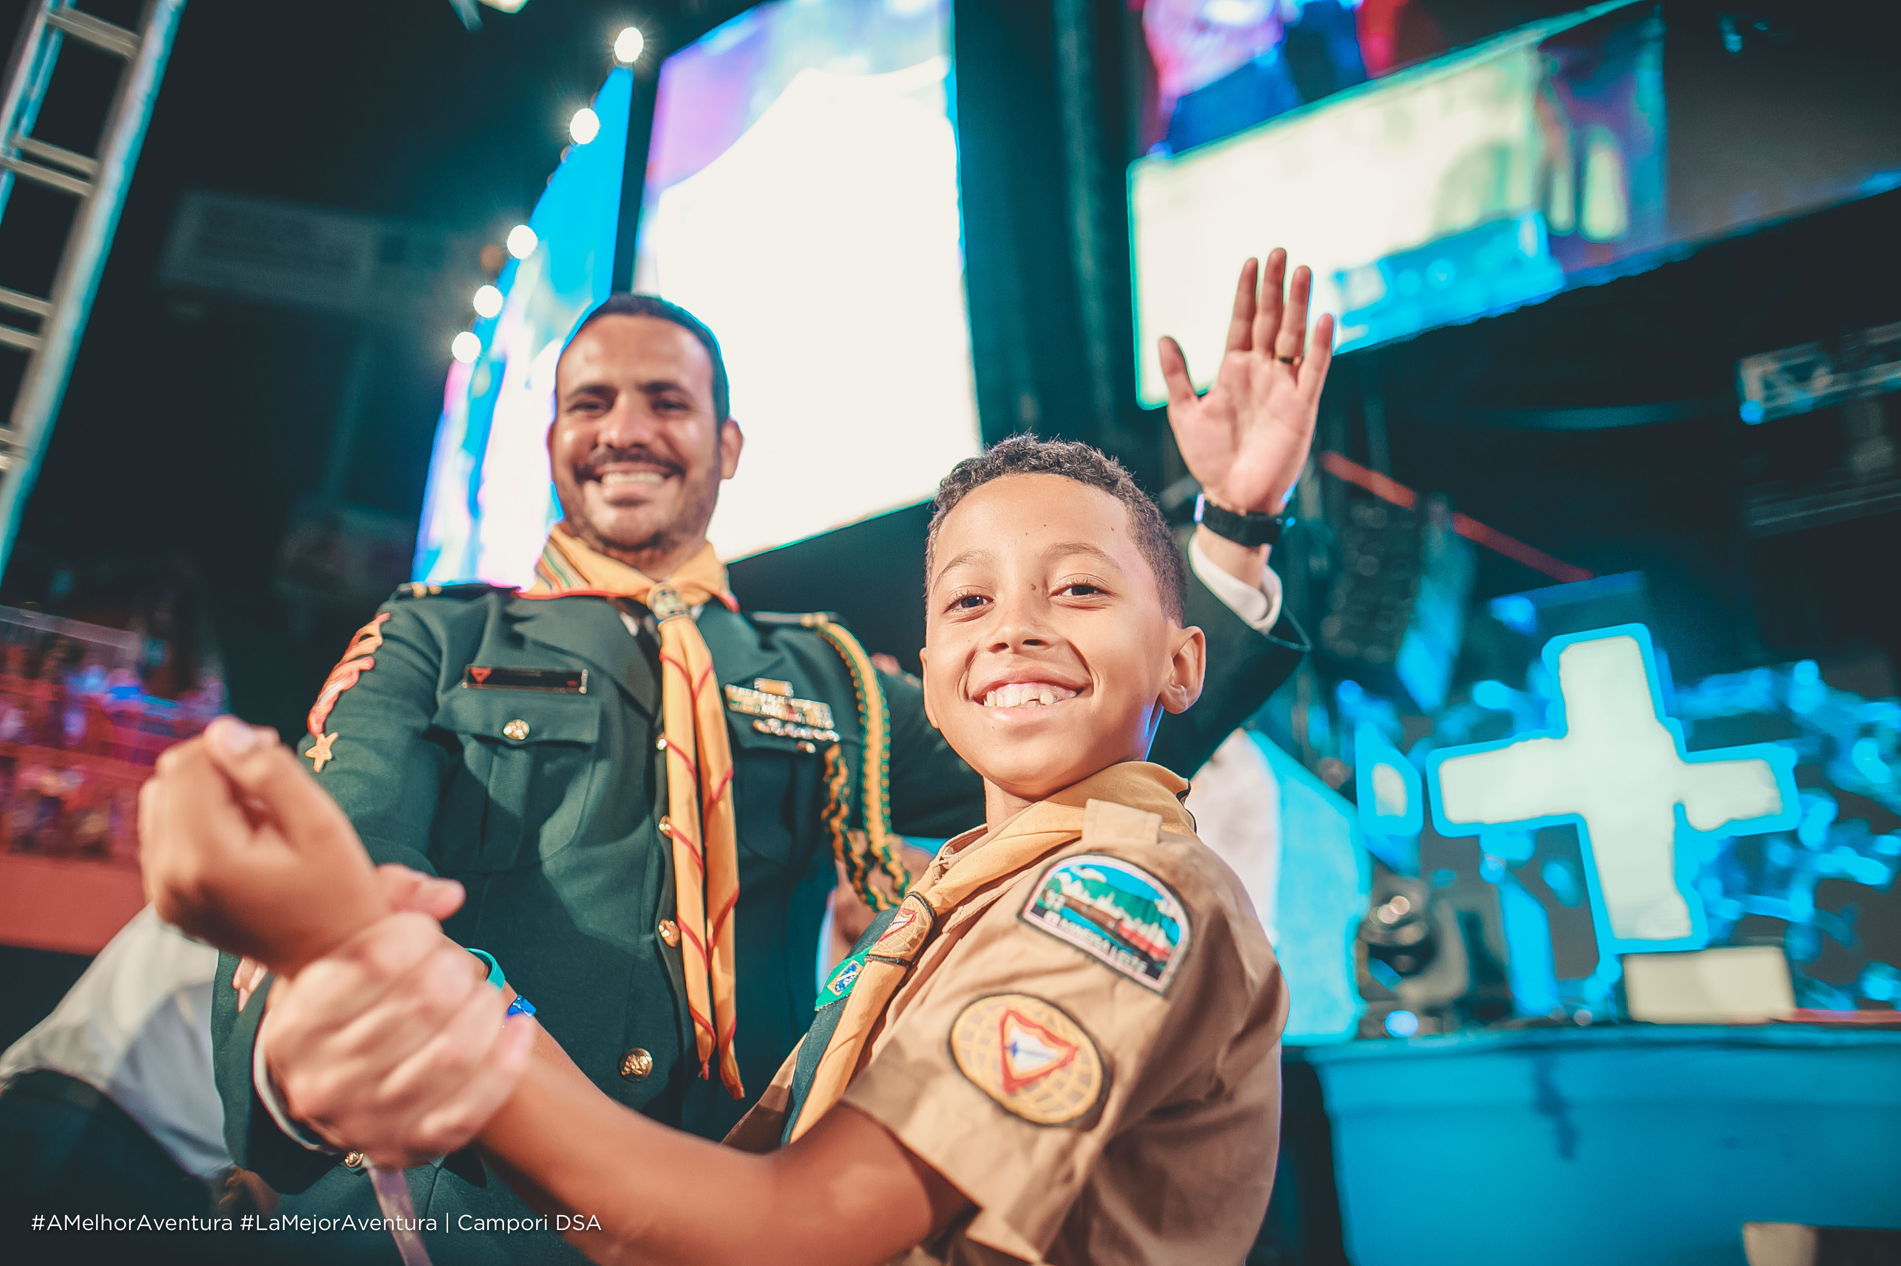
SERVICIO DE CANTO
#610 “ESCUCHAMOS TU LLAMADA” Y
#612 “JESÚS TE NECESITA HOY”.

Slide 4
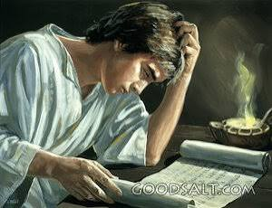
ORACIÓN DE RODILLAS
En una segunda carta,
Pablo le escribió a Timoteo (1:7):
“Pues Dios no nos ha dado un espíritu de temor
y timidez, sino de poder, amor y autodisciplina.
Así que nunca te avergüences de contarles a otros acerca de nuestro Señor”.

Slide 5
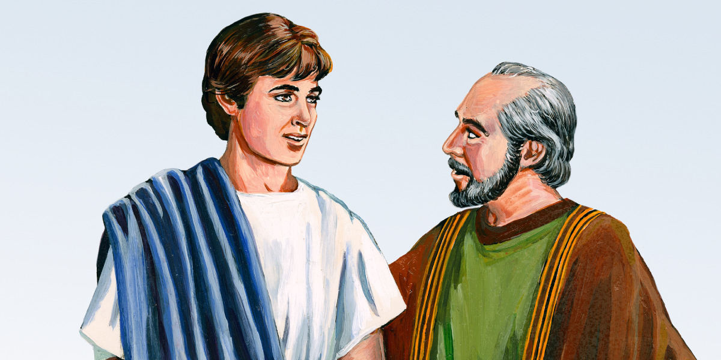
La ley del conquistador me manda: observar la devoción matutina, cumplir con la parte que me toca,
cuidar mi cuerpo, tener una mirada franca, ser cortés y obediente…
En la Biblia, Timoteo recibió estas
mismas instrucciones de parte de Pablo, quien lo amaba como a un hijo. Les invito a buscar en sus Biblias

Slide 6
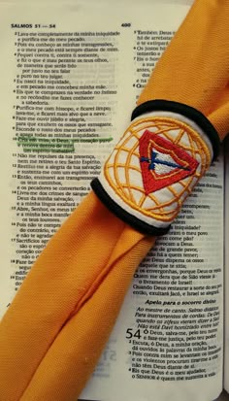
LECTURA BÍBLICA
1° Timoteo 4:9, que dice:
“No permitas que nadie te subestime por ser joven. Sé un ejemplo para todos los creyentes en lo que dices,
en la forma en que vives, en tu amor, tu fe y tu pureza”. No solo aprendamos la ley de los conquistadores,
¡guardemos la ley del conquistador!

Slide 7
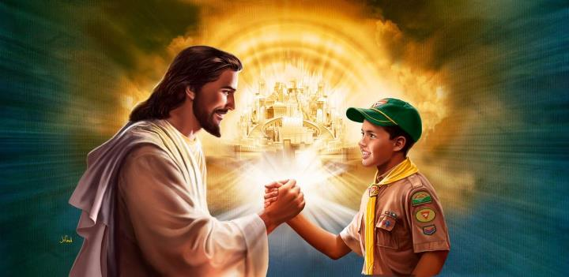
PROPÓSITO
Que los conquistadores, niños y adolescentes, refuercen su identidad como miembros del
cuerpo de Cristo; que recuerden que la iglesia los ama y son parte de un movimiento mundial que tiene
como misión predicar al mundo que Jesús viene pronto.

Slide 8

INTRODUCCIÓN
El club de Conquistadores nació como una iniciativa de la Iglesia Adventista del 7° Día para trabajar con
niños y adolescentes, ayudándoles al desarrollo armonioso de sus capacidades físicas, mentales, sociales
y espirituales. Este año, el movimiento que nació en la mente de Dios cumple 76 años desde que se fundó.
¡Qué bendición han sido para cada iglesia que cuenta con un club de conquistadores!

Slide 9

HIMNO DE ALABANZA
¡Qué lindo es cantar todos juntos como una gran familia en Cristo! Les invito a colocarse de pie para
entonar las estrofas del himno #604 “Bellas las manitas son”.

Slide 10
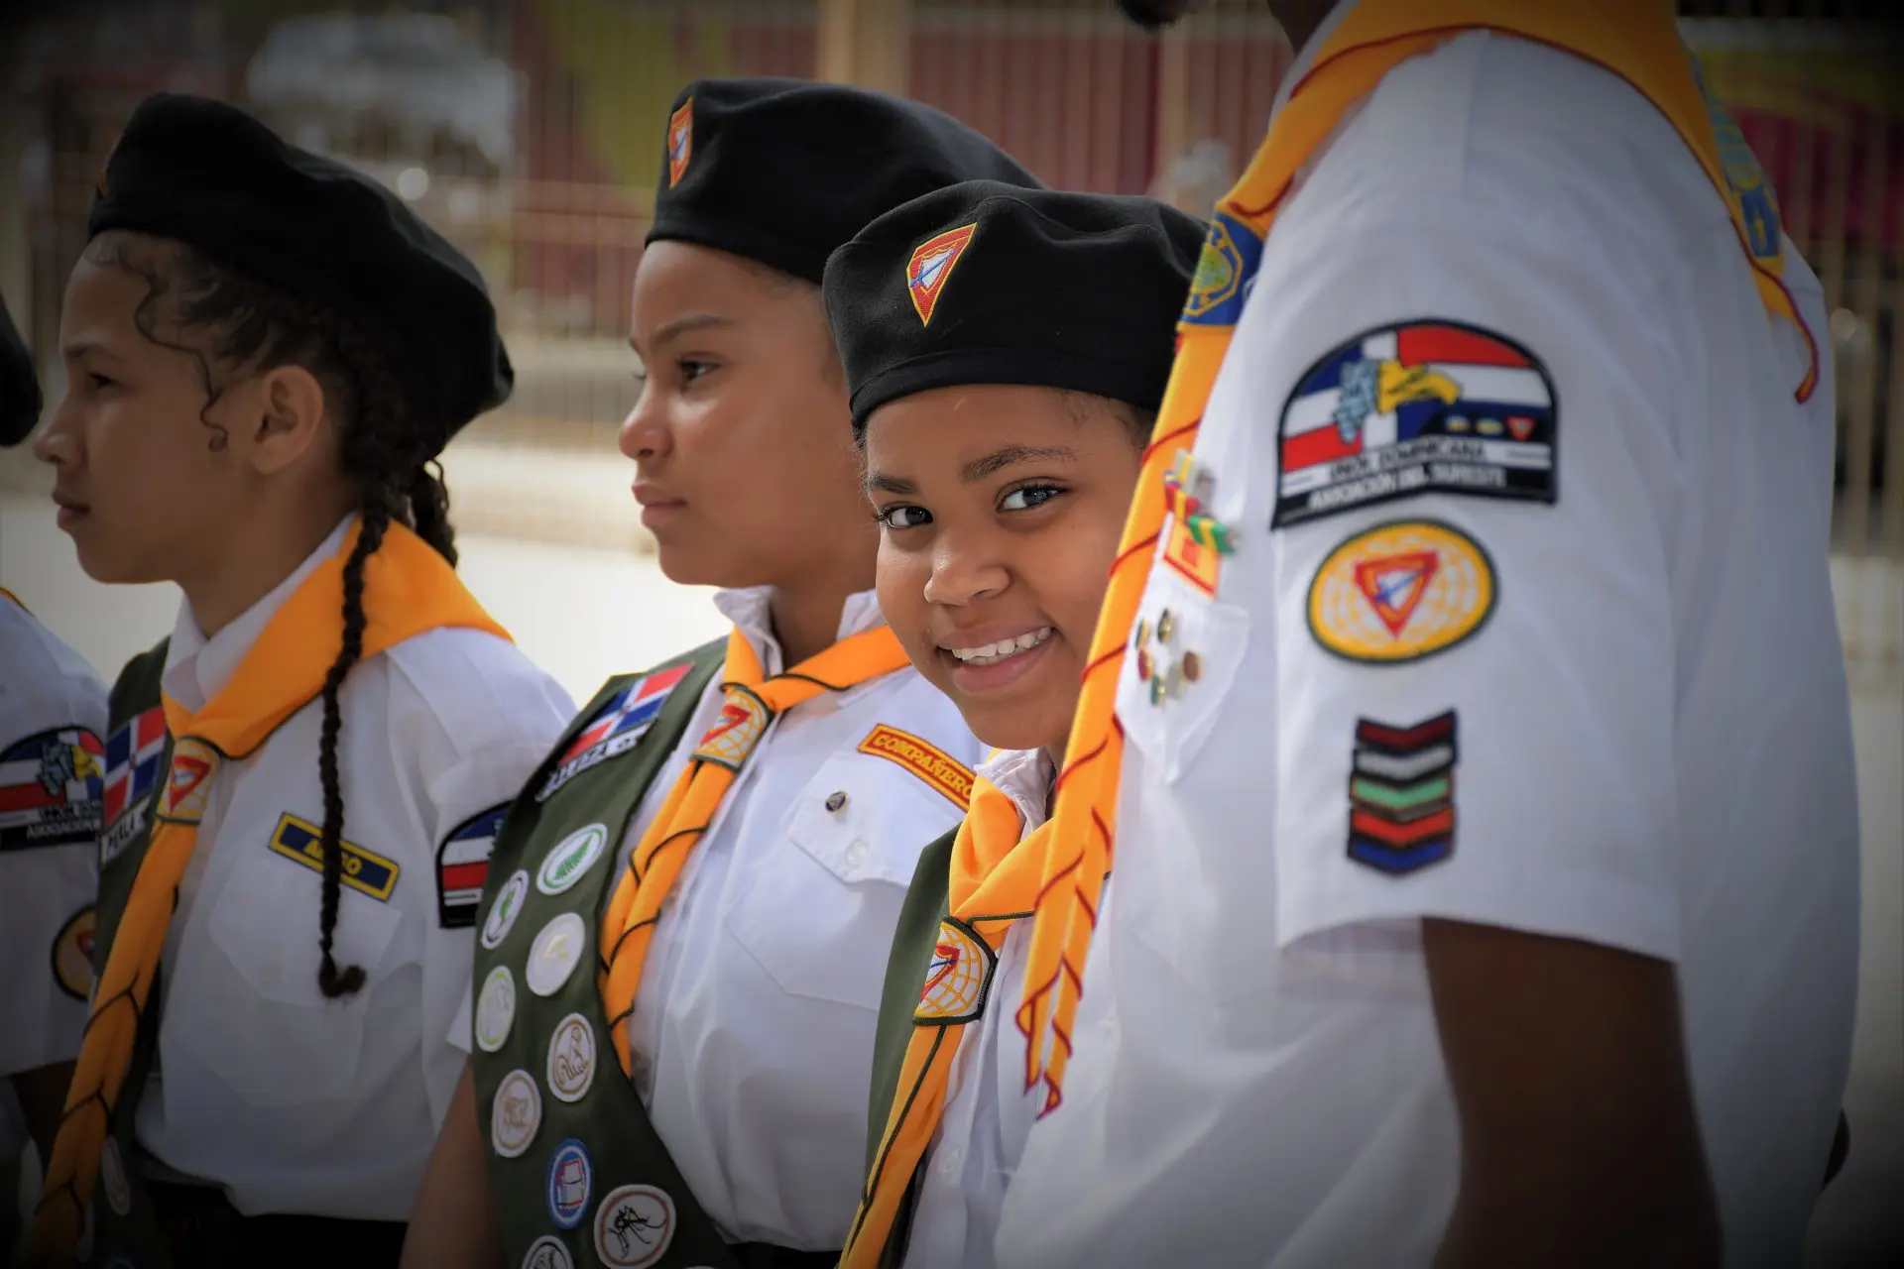
El amor de Cristo nos motiva. Los conquistadores vivimos grandes retos que prueban nuestra fe; en el
lema, encontramos de quién proviene nuestra fuerza y motivación: del amor de Jesús. En su nombre
lograremos grandes cosas para su honra y gloria.

Slide 11


NUEVO HORZONTE
INVERSIÓN
DIOS HARÁ POSIBLE TU SUEÑO

Slide 12
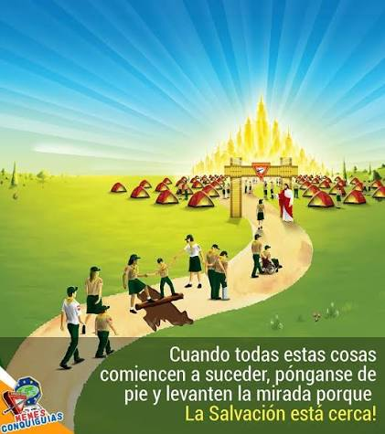
Soy conquistador fuerte y fiel, un siervo de Dios yo soy.
Fieles marcharemos, sí, por la senda del deber.
Mensaje tenemos que dar, verdad que libertará…
Los conquistadores somos parte de la iglesia, por lo tanto, también somos parte de la misión: compartir el
amor de Jesús a los demás y ayudar a que otros se preparen para estar listos para el mejor camporee,
¡el Camporee Celestial!

Slide 13
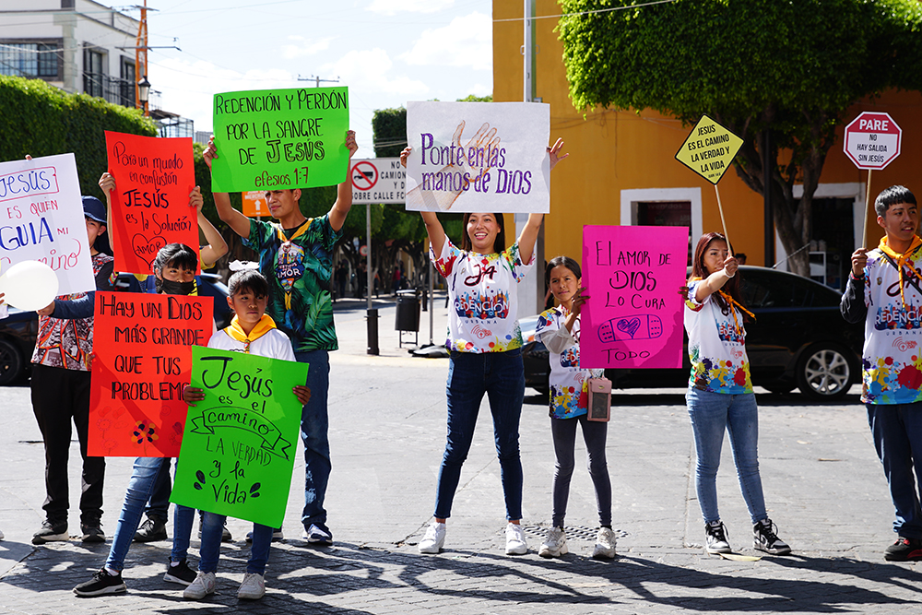
El mensaje del advenimiento a todo el mundo en mi generación.
¡Qué emocionante es saber que nuestro movimiento es en todo el mundo! El día de hoy, en varios países,
muchos conquistadores están testificando lo que Dios ha hecho en sus vidas, y tú, querido conquistador,
¿qué historia tienes para compartir?

Slide 14

MISIONERO MUNDIAL
RUMANIA

Slide 15

INFORME
SECRETARIAL

Slide 16

Conocer nuestro avance es muy importante,
pues así sabremos en qué área trabajar más.
Cada clase del club de conquistadores es una oportunidad para desarrollar las capacidades físicas, mentales, espirituales
y sociales de un conquistador.

Slide 17
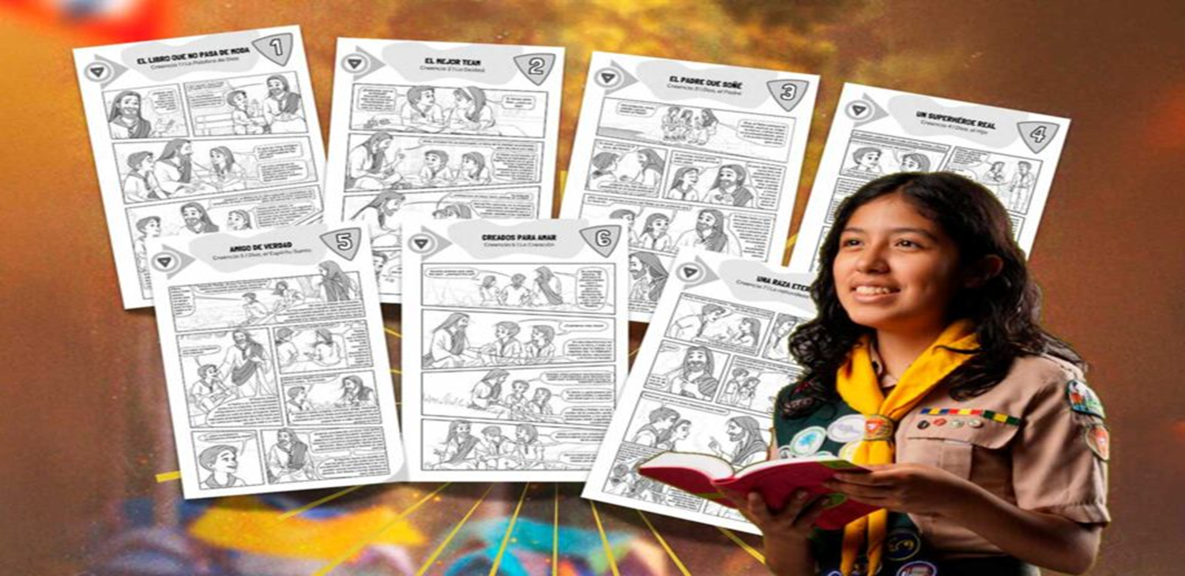
Una parte muy importante para cada conquistador es tener vigente su certificado de Gemas Bíblicas, que
son versículos importantes que sustentan nuestra fe. Memorizar la Palabra de Dios, siempre será de
bendición; también estaremos listos para compartir las buenas de salvación en cualquier momento.
Repitamos juntos el versículo de memoria de esta semana.

Slide 18

CONCLUSIÓN
ANDAR CON REVERENCIA EN LA CASA DE DIOS, CONSERVAR UNA CANCIÓN EN EL CORAZÓN, TRABAJAR PARA DIOS.

Slide 19
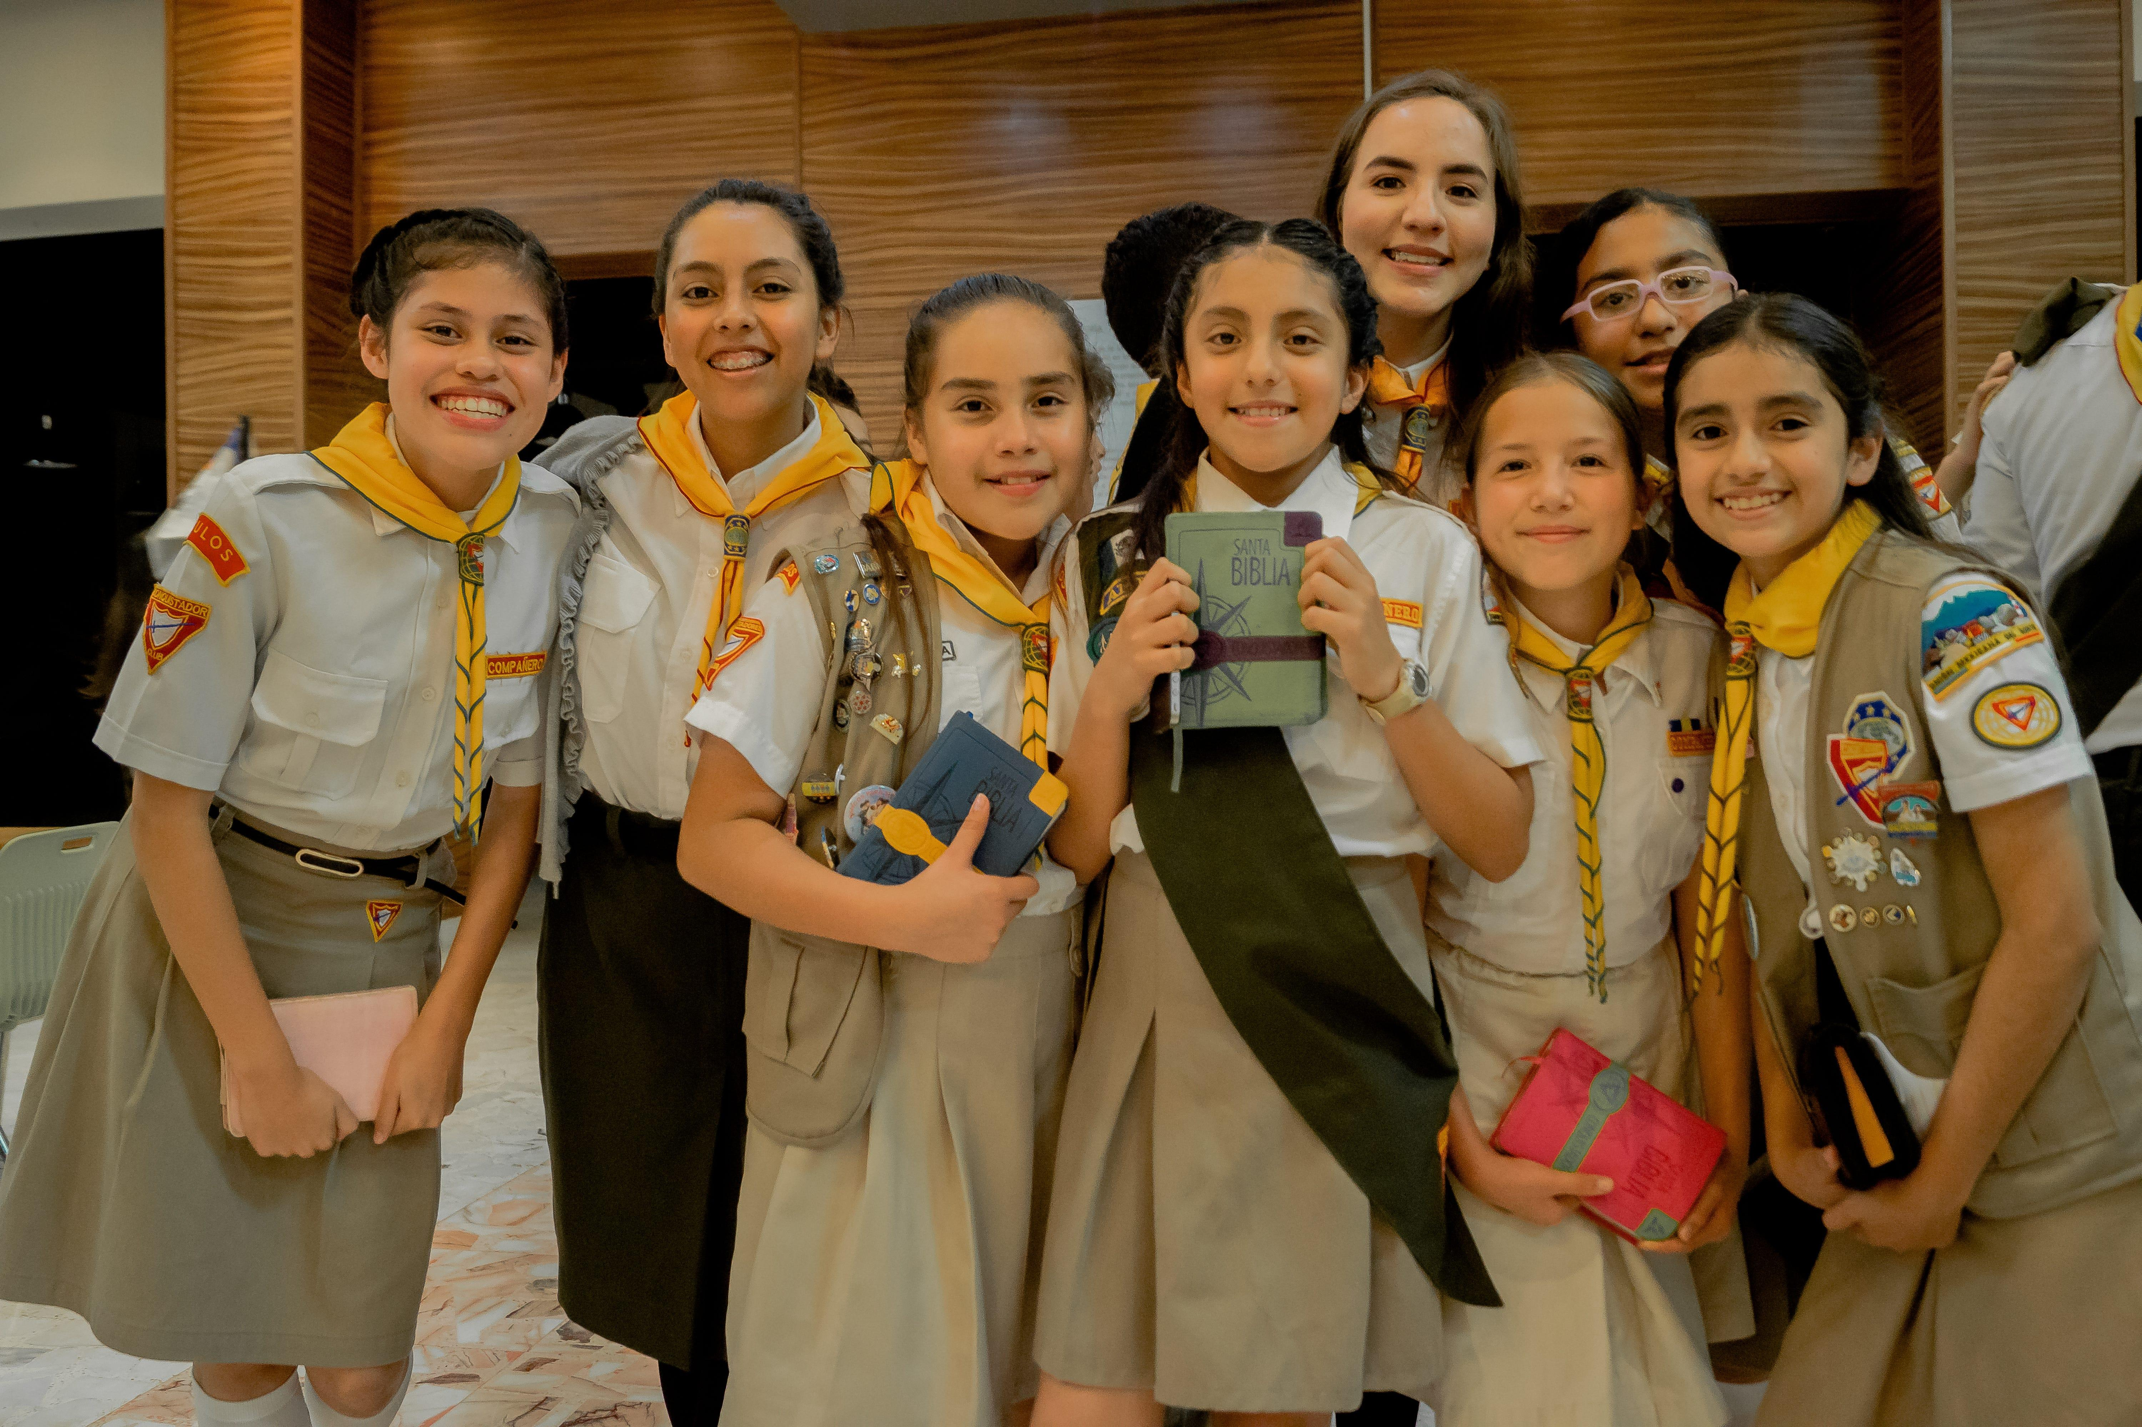
¡Qué bendición formar parte del pueblo de Dios!
Sí Conquistadores, nosotros somos llamados al igual que los
adultos, los aventureritos, los guías mayores, a servir.
Servimos a un Dios vivo que se merece lo mejor de
cada uno de nosotros. Que todo lo que hagas honre su nombre. Vive a la altura de tu llamado.
Recuerda que cada vez que usas el uniforme estás hablando por todos los conquistadores de ¡todo el mundo!

Slide 20
PARTICIPANTE 1: ¿Qué te parece ___________? Ahora, no solo sabes el voto de los conquistadores sino también la ley, el himno, el lema y el blanco.
PARTICIPANTE 2: Siiii, muchas gracias por ayudarme. Sin duda, ahora sé que soy importante para Dios, para la iglesia y tengo una misión que cumplir.
PARTICIPANTE 1: Así es, cada conquistador es llamado por Dios para ser un Conquistador Fuerte y Fiel, para ser un siervo de Dios y un amigo de la humanidad.
PARTICIPANTE 2: ¿Te gustaría a ti, que me escuchas, ser un conquistador fuerte y fiel? No importa la edad porque una vez conquistador, siempre conquistador.

Slide 21
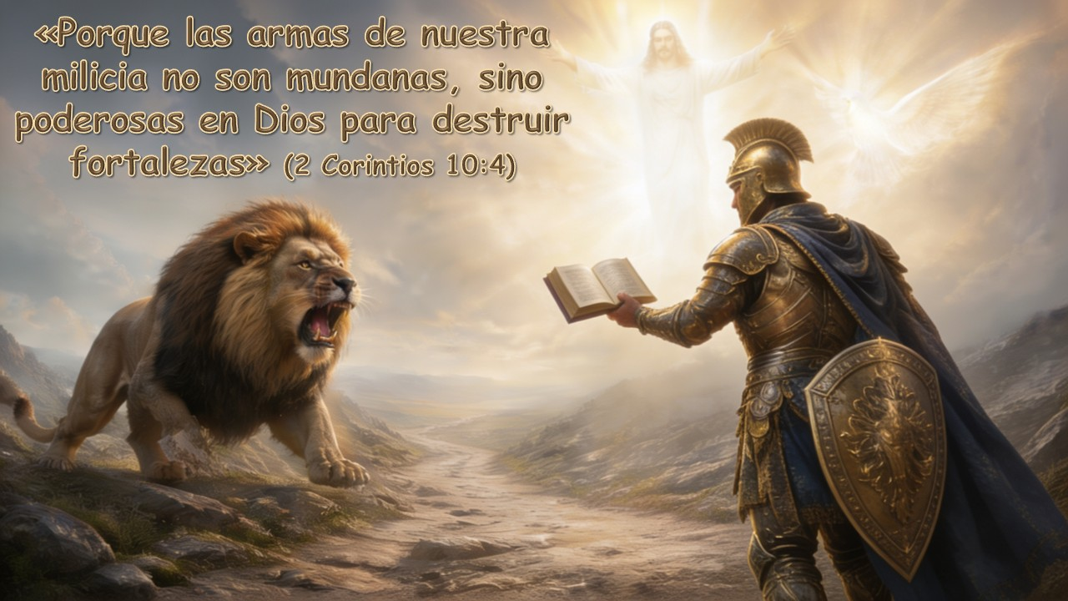
VERSÍCULO PARA MEMORIZAR

Slide 22
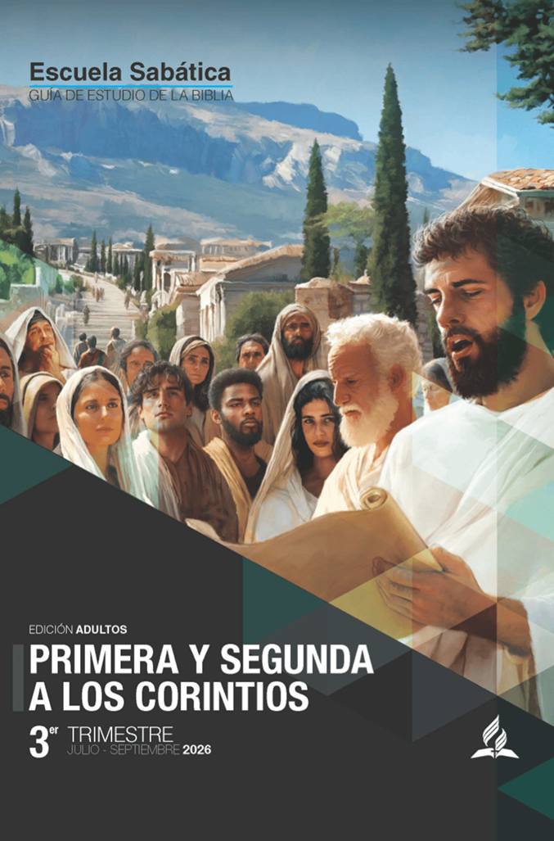
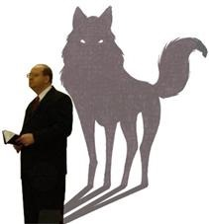
REPASO DE LA LECCIÓN # 12
CÓMO LIDIAR CON FALSOS MAESTROS

Slide 23
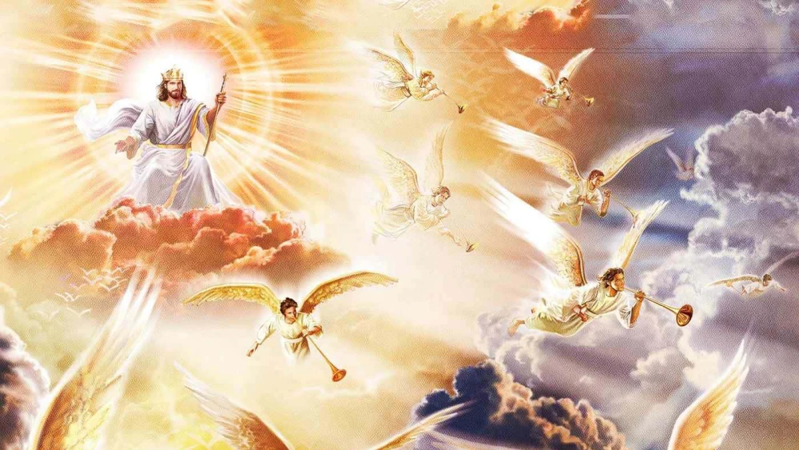
HIMNO FINAL
MUY PRONTO EL SEÑOR JESÚS VENDRÁ POR TI, POR MÍ.
La última parte del himno de los Conquistadores es una
de las verdades más urgentes: ¡Jesús viene pronto!
Viene a buscarte a ti y a aquellos que te rodean.
Es tu misión compartir el amor de Jesús con tu familia, amigos, compañeros de la escuela. Entonemos juntos el
himno #600 “Cuando venga Jesucristo”.

Slide 24

ORACIÓN FINAL
TODO EL
MUNDO

Slide 25


